Slide 1

Traducido del inglés al español - www.onlinedoctranslator.com
Tabla de contenido
Introducción................................................. .......................... 2
Sistemas de distribución .................................................. .............. 4
Definición de cuadro de distribución .................................................. .......... 9
Construcción del tablero de distribución .................................................. .... 2
Equipo de la entrada de servicio ........................................... ...... Sección de 8
servicio .......................................... .......................... 20
Puesta a tierra del cuadro de distribución ............................................. ....... 23
Protección contra fallas a tierra ............................................... ........ 26 Dispositivos de desconexión principal de la sección de servicio ...... 30 Sección de distribución................................................. ............. 35
Clasificaciones de la centralita .............................................. ............. 37
Cuadros de distribución SB, SB2 y SB3 ........................................... 40
Cuadros Conectados Traseros ................................................ 44
Cuadros de distribución del sistema de alimentación integrado ................ 45 Cuadros de distribución preparados para generador .......................... 47 Paneles de distribución listos para energía solar ............................................... ...... 5
Centralitas Super Blue Pennant ................................................ 52
Cuadros de Multimedida ............................................................... 54
Tableros de Entrada de Servicios Especiales .......................... 56
Cosas para considerar ............................................... .......... 57
Revisar las respuestas .................................................. ................... 59
Examen final ................................................ .......................... 60

Slide 2
Introducción
Bienvenidos a otro curso en el PASO serie, Siemens Ttécnico mieducacion PAGSprograma, diseñado para preparar a nuestros distribuidores para vender productos de Siemens Industry, Inc. de manera más eficaz. Este curso cubreConceptos básicos de los cuadros de distribución y productos relacionados.
Al finalizar Conceptos básicos de los cuadros de distribución deberias ser capaz de:
Explicar el papel de los cuadros de distribución en un sistema de distribución.
Definir un cuadro de distribución según las Código Eléctrico Nacional®
Identificar las partes principales de un cuadro de distribución
Identificar varias formas en que se puede llevar energía a una sección de servicio de tablero de distribución
Explicar la diferencia entre la secuencia fría y caliente en relación con los transformadores de corriente
Identificar los tipos de dispositivos principales y de distribución disponibles para los cuadros de distribución de Siemens
Identificar los distintos modelos de cuadros eléctricos Siemens
Este conocimiento lo ayudará a comprender mejor las aplicaciones de los clientes. Además, podrá describir mejor los productos a los clientes y determinar las diferencias importantes entre los productos. deberías completarFundamentos de la Electricidad y Conceptos básicos de los disyuntores antes de intentar Conceptos básicos de los cuadros de distribución. Se requiere una comprensión de muchos de los conceptos cubiertos en estos cursos paraConceptos básicos de los cuadros de distribución.
Después de haber completado este curso, si desea determinar qué tan bien ha retenido la información cubierta, puede completar un examen final en línea como se describe más adelante en este curso. Si aprueba el examen, tendrá la oportunidad de imprimir un certificado de finalización desde su computadora.
2

Slide 3
Siemens es una marca comercial de Siemens AG. Los nombres de productos mencionados pueden ser marcas comerciales o marcas comerciales registradas de sus respectivas empresas. Las especificaciones están sujetas a cambios sin previo aviso.
NFPA70®, National Electrical Code® y NEC® son marcas registradas de National Fire Protection Association, Quincy, MA 02 69.
NEMA® es una marca registrada y una marca de servicio de la Asociación Nacional de Fabricantes Eléctricos, Rosslyn, VA 22209.
Underwriters Laboratories Inc.® y UL® son marcas registradas de Underwriters Laboratories Inc., Northbrook, IL 60062-2096.
Otras marcas registradas son propiedad de sus respectivos dueños.
3

Slide 4




Sistemas de Distribución
Sistemas de distribución de energía se utilizan en todos los edificios residenciales, comerciales e industriales para controlar de forma segura la distribución de energía eléctrica en toda la instalación.
Energía residencial
Distribución
La mayoría de nosotros estamos familiarizados con el sistema de distribución de energía que se encuentra en el hogar promedio. La energía comprada a una empresa de servicios públicos ingresa a la casa a través de un dispositivo de medición. Luego, la energía se distribuye desde un centro de carga a varios circuitos derivados para iluminación, electrodomésticos y tomas eléctricas.
Metro
Centro de carga
Interruptor del circuito principal
Disyuntores de derivación
4

Slide 5
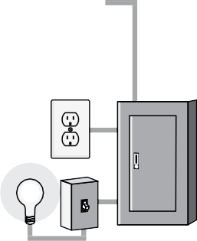
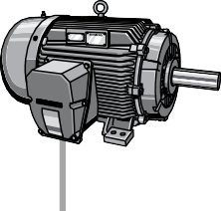
Distribución de energía comercial e industrial
Los sistemas de distribución de energía que se usan en instalaciones comerciales e industriales son más complejos que los que se usan en casas unifamiliares y deben ser capaces de manejar niveles más altos de corriente y voltaje. Si bien algunas instalaciones pequeñas generalmente no requieren tableros de distribución, las instalaciones medianas y grandes comúnmente usan tableros de distribución para distribuir energía de manera segura a transformadores, tableros, equipos de control y, en última instancia, a las cargas del sistema.
Sin embargo, los buenos sistemas de distribución de energía no ocurren por casualidad. Se requiere una ingeniería cuidadosa para garantizar que un sistema de distribución de energía sea capaz de suministrar un servicio eléctrico adecuado de manera segura y eficiente a las cargas existentes y tenga capacidad de expansión para posibles cargas futuras.
Subestación de control
Pedestal
Transformador
Transformador
Tablero de conmutadores
Panel del teclado
Motor
Inicio
Distribución de Corriente
La función de un tablero de distribución es dividir la corriente principal proporcionada al tablero de distribución en corrientes más pequeñas para su posterior distribución y proporcionar conmutación, protección de corriente y medición para estas diversas corrientes. Aunque esto se aplica a todos los tableros de distribución, los voltajes y las corrientes involucradas varían según el tamaño de la aplicación.
5

Slide 6
Pequeño edificio de oficinas
Ejemplo
Un pequeño edificio de oficinas, por ejemplo, puede requerir 20 voltios para iluminación interior y receptáculos y 208 voltios para calefacción, aire acondicionado e iluminación exterior. En este ejemplo, la empresa de servicios públicos proporciona un servicio de cuatro hilos, trifásico, de 208/20 voltios. La línea principal de entrada se divide en cuatro alimentadores. Los dos alimentadores exteriores suministran energía directamente a las unidades de calefacción y aire acondicionado de 208 voltios. Los dos alimentadores internos están divididos en varios circuitos derivados. Un conjunto de circuitos derivados suministra energía a la iluminación exterior. El segundo conjunto de circuitos derivados suministra energía a la iluminación interior y los receptáculos.
Suministro de servicios públicos
208/120 voltios
Trifásico, 4 hilos
Comederos
Sucursales
208 voltios Calefacción eléctrica
208 voltios
Iluminación del estacionamiento
120 voltios
Luz interior
y receptáculos
208 voltios
Aire acondicionado
La empresa de servicios eléctricos utiliza un transformador reductor para suministrar energía a una instalación. Hay varias formas en que se puede configurar el secundario del transformador de servicios públicos. En el siguiente ejemplo, la empresa de servicios públicos suministra energía desde un transformador con un secundario conectado en estrella. El devanado secundario del transformador produce 208/20 VAC. La tensión monofásica de 20 VCA está disponible entre cualquier cable de fase y neutro. Se dispone de 208 VCA monofásicos entre dos fases cualesquiera. Las tres fases están conectadas a cualquier equipo que requiera alimentación trifásica.
A
208 voltios
120 voltios
B
120 voltios
208 voltios
208 voltios
120 voltios
C
6

Slide 7
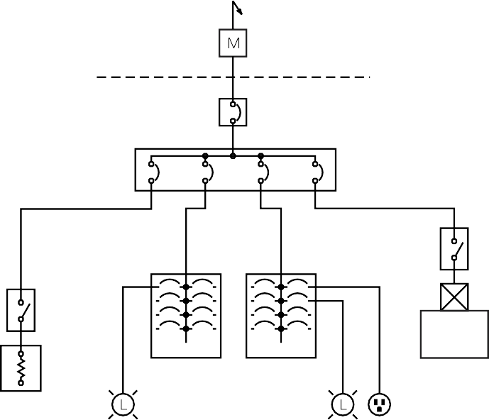
La energía entrante es medida por la empresa de servicios públicos. En este ejemplo, la energía se suministra al edificio a través de una desconexión del servicio principal. Un tablero de distribución divide la energía en cuatro alimentadores para su distribución en todo el edificio.
Suministro de servicios públicos 208/120 voltios, trifásico, 4 hilos
Medidor y enchufe
pared
Servicio Principal
Desconectar
Tablero de Distribución 208/120 Voltios, Trifásico, 4 Hilos
no fusible Desconectar Cambiar
no fusible Desconectar Cambiar
Arrancador de motor
Encendiendo
Panel del teclado
Encendiendo
Panel del teclado
208 voltios, 3 hilos
Techo
Aire acondicionado
Eléctrico de 208 voltios
Calentador
208 voltios Estacionamiento Encendiendo
120 voltios, 2 hilos Iluminación y Receptáculos
Unidad
Ejemplo de planta industrial mediana
El siguiente ejemplo es representativo del sistema de distribución de una planta industrial de tamaño mediano. En este ejemplo, la alimentación de entrada la proporciona un sistema trifásico de cuatro hilos de 480/277 VCA.
Se utilizan tres alimentadores. El primer alimentador se utiliza para varios tipos de equipos de potencia. El segundo alimentador alimenta un grupo de motores de 480 VAC. El tercer alimentador se utiliza para iluminación y receptáculos de 20 voltios.
Suministro de servicios públicos
480/277 voltios
Trifásico, 4 hilos
Comederos
Sucursales
Sucursales
Energía
Equipo
480 voltios
motores
120 voltios Iluminación y Receptáculos
7

Slide 8
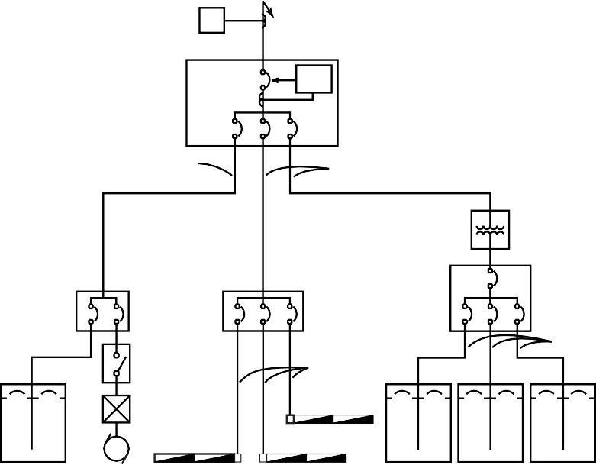
En esta aplicación, el devanado secundario del transformador de servicios públicos proporciona los 480/277 VCA necesarios para alimentar el sistema.
A
480 voltios
277 voltios
B
277 voltios
480 voltios
480 voltios
277 voltios
C
La energía de la empresa de servicios públicos se mide y entra a la planta a través de un tablero de distribución. El cuadro incorpora un disyuntor principal y disyuntores para cada uno de los tres alimentadores.
El alimentador de la izquierda alimenta un tablero de distribución que, a su vez, alimenta un tablero y un motor trifásico de 480 voltios. El alimentador del medio alimenta otro tablero de distribución que divide la energía en tres circuitos trifásicos de tres hilos. Cada circuito alimenta un tramo de electroducto a motores de 480 voltios. El alimentador de la derecha suministra energía de 208/20 voltios a los tableros conectados a la iluminación y los receptáculos.
Medidor y enchufe
METRO
Suministro de servicios públicos, 480/277 voltios, trifásico, 4 hilos
480/277 V, trifásico, alimentador de 4 hilos
480 V, trifásico, alimentador de 3 hilos 480 V,
trifásico, circuitos de 3 hilos 208/120 V,
trifásico, circuitos de 4 hilos
Distribución de energía principal de
GFP protección contra fallas a tierra
Cuadro con Red de Servicio
1
2
Distribución
Transformador
480 - 208/120 voltios
Trifásico, 3 hilos
Distribución
Tablero de conmutadores
Distribución
Tablero de conmutadores
Distribución
Tablero de conmutadores
4
Desconectar
Cambiar
Motor
Inicio
este
3
norte
Energía
Panel del teclado
METRO
oeste
480 voltios 480 voltios, trifásico, 3 hilos
Electroductos trifásicos para cargas de motor
Motor
Iluminación y receptáculo Panelboards para Fabricación y Oficinas
8

Slide 9
Definición de centralita
Definición
El National Electrical Code® (NEC®) define un tablero de distribución como un gran panel único, marco o conjunto de paneles en los que se montan, en la parte frontal, posterior o en ambos, interruptores, dispositivos de protección contra sobrecorriente y otros, barras colectoras y, por lo general, instrumentos
Dispositivos cerrados
Como indica esta definición, los cuadros de distribución encierran varios dispositivos. Por ejemplo, la siguiente ilustración muestra dos secciones del tablero de distribución, una sección de entrada o de servicio y una sección de distribución que proporciona energía a los circuitos de alimentación y derivación. Los interruptores automáticos montados en estas secciones brindan protección contra sobrecorriente. Algunos tableros de distribución usan interruptores con fusibles en lugar de disyuntores.
Cortacircuitos
Sección de Distribución
Sección de servicio
9

Slide 10













Autobuses
como el Comité ejecutivo nacionalSegún la definición de ®, los tableros de distribución
incluyen barras, que son barras de metal montadas dentro del tablero de distribución para conducir energía a los dispositivos del tablero de distribución.
Autobuses
s
Instrumentación
El Comité ejecutivo nacional® La definición de un cuadro de distribución también indica que el cuadro de distribución puede tener instrumentación. Esta instrumentación a menudo incluye uno o más medidores diseñados para aceptar señales de sensores y otros equipos y mostrar valores representativos para el control y la gestión de la energía.
Transformador
Suministro de servicios públicos de 13,8 kV
480/277 VCA
Calidad de la energía
Metro
3 fases, 4 hilos
9510
Servicio
Tablero de conmutadores
480/277 VCA
trifásica, 4 hilos
480 VCA
trifásica, 3 hilos
Distribución
Cuadros de distribución
Transformador
208/120 VCA
trifásica, 3 hilos
Energía
Metro
Energía
Distribución
Tablero de conmutadores
Metros
Seguridad
Cambiar
Motor
Inicio
norte
METRO
este
oeste
Panel del teclado
Electroducto de 480 VCA para cargas de motor
Tableros
0

Slide 11



Puede ser accesible desde atrás
Otra característica de un cuadro identificado en el Comité ejecutivo nacionalLa definición de ® es que se puede instalar lejos de una pared para proporcionar acceso a la parte posterior del tablero de distribución. Tenga en cuenta, sin embargo, que este no es un requisito de todos los cuadros de distribución.
Normas de cuadros de distribución
Los tableros de distribución se construyen de acuerdo con los estándares establecidos por Laboratorio de aseguradores (UL 891) y el Asociación Nacional de Fabricantes Eléctricos (NEMA PB2). Los requisitos básicos para los cuadros de distribución también se tratan enCódigo Eléctrico Nacional® Artículo 408.
Opinión 1
. Los sistemas se utilizan en todos los edificios residenciales, comerciales e industriales para controlar de forma segura la distribución de energía eléctrica en toda la instalación.
El voltaje de fase a neutro de un transformador conectado en estrella con un voltaje de fase a fase de 208 voltios es voltios.
El voltaje de fase a neutro de un transformador conectado en estrella con un voltaje de fase a fase de 480 voltios es voltios.
¿Cuáles de los siguientes elementos pueden incluir los tableros de distribución?
una. Dispositivos de protección contra sobrecorriente
B. Autobuses
C. medidores de potencia
C. Todo lo anterior
5. Según el Código Eléctrico Nacional®, los cuadros de distribución pueden ser accesibles desde el .

Slide 12

Construcción de tableros de distribución
Son múltiples los elementos que componen un cuadro de distribución. En la lista de elementos se incluyen un marco, barras, dispositivos de protección contra sobrecorriente, medidores de servicio y cubiertas exteriores.
Marco
El marco del cuadro de distribución alberga y soporta los demás componentes. El marco del tablero de distribución estándar de Siemens tiene 90 pulgadas de alto y 32 o 38 pulgadas de ancho. También está disponible una altura opcional de 70 pulgadas con anchos de 32, 38 o 46 pulgadas. Los tableros de distribución Siemens tienen una medida de profundidad que va de 20 a 58 pulgadas.
Altura
Marco
Profundidad
Ancho
Autobuses
A autobús es un conductor o conjunto de conductores que sirve como conexión común para dos o más circuitos. Los buses del tablero de distribución se construyen a partir de barras colectoras de metal que se montan dentro del tablero de distribución para conducir la energía a varios dispositivos.
2

Slide 13
Disposición de fase NEMA
barras de autobús deben tener fases en secuencia para que un instalador pueda tener la misma disposición de fase fija en cada punto de terminación en cualquier tablero de distribución. Esto lo establece NEMA (Asociación Nacional de Fabricantes Eléctricos). Si se utiliza una secuencia de fases no NEMA, debe marcarse en el tablero de distribución. A menos que se indique lo contrario, se supone que las barras colectoras están dispuestas de acuerdo con NEMA. El siguiente diagrama ilustra los arreglos de fase NEMA aceptados.
A B C
A B
C
Vertical
(De izquierda a derecha)
Visto desde El frente
Horizontal
(De arriba hacia abajo)
Los autobuses están montados dentro del marco. Barras colectoras horizontales se utilizan
para distribuir energía a cada sección del tablero. Barras colectoras verticales se utilizan para distribuir energía a través de dispositivos de sobrecorriente a los dispositivos de carga. Las barras colectoras en los tableros de distribución de Siemens están hechas de aluminio con acabado de estaño o cobre con acabado de plata. Las barras colectoras pueden tener clasificación de temperatura o clasificación de densidad de corriente. La clasificación de densidad de corriente especifica la corriente máxima por pulgada cuadrada de la sección transversal de una barra colectora.
autobús horizontal
autobús vertical
3

Slide 14





El siguiente dibujo de la vista posterior de un tablero de distribución ilustra las conexiones de barras colectoras verticales y horizontales. Las barras colectoras de fase vertical parecen estar en orden inverso porque se ven desde atrás, pero están en el orden NEMA correcto cuando se ven desde el frente.
A conector de bus realiza una conexión mecánica y eléctrica entre una barra colectora vertical y su barra colectora horizontal correspondiente. En este dibujo se puede ver claramente el conector en la barra neutral.Orejetas de compresión provistos en este tablero de distribución acepten cables de alimentación entrantes del tamaño adecuado.
C B A
norte
Orejetas de compresión
Para energía entrante
autobús vertical
A
B
C
conector
norte
autobús horizontal
Conexión de placa de empalme
Vista trasera
4

Slide 15



Placas de empalme
Placas de empalme se utilizan para unir las barras colectoras horizontales de las secciones del tablero de distribución contiguas, como se ilustra en el siguiente dibujo de la vista posterior. Para facilitar la instalación de secciones de distribución adicionales cuando se necesitan, el bus horizontal se extiende y se perfora previamente para aceptar placas de empalme. Una nueva sección se establece al ras de una sección existente. Las secciones vieja y nueva están conectadas entre sí con placas de empalme.
Placas de empalme
Vista trasera
a través de bus
El bus horizontal extendido también se conoce como a través de autobús. Debido a que los requisitos de carga en las secciones de distribución aguas abajo son generalmente menores que en las secciones de servicio aguas arriba, la capacidad de la barra colectora se reduce o disminuye aguas abajo a medida que disminuye la carga. El bus pasante se reduce a un mínimo de un tercio de la ampacidad de la red de servicio entrante. El bus pasante de capacidad total o no cónico está disponible como opción. La ampacidad del bus pasante no cónico permanece constante en todo el tablero de distribución.
5

Slide 16


Protección contra sobrecorriente
Dispositivos
Los componentes del operador están montados en el lado frontal del tablero de distribución. Esto incluyedispositivos de protección contra sobrecorriente, como disyuntores e interruptores de desconexión. Estos dispositivos se montan en las barras colectoras mediante correas conectadas al lado de la línea de los dispositivos.
Cubiertas exteriores
Los paneles de cubierta se instalan en el tablero de distribución de modo que ninguna parte viva quede expuesta al operador. La portada se conoce como lafrente muerto. Los paneles también se utilizan como molduras para dar un aspecto acabado al cuadro de distribución. Una etiqueta de información del producto identifica el tipo de tablero de distribución, el número de catálogo y las clasificaciones de voltaje y corriente.
6

Slide 17
Diagrama pictórico
Los dibujos simplificados, como diagramas unifilares, de bloques o pictóricos, a menudo se utilizan para mostrar los circuitos asociados con un sistema de distribución de energía. Por ejemplo, el siguiente diagrama pictórico muestra un tablero de distribución de dos secciones.
Suministro entrante
Sucursales
Interruptor del circuito principal
autobús vertical
autobús horizontal
Tablero de conmutadores
Comederos
Revisión 2
. La altura estándar del marco de un tablero de distribución Siemens es
pulgadas.
Un es un conductor o conjunto de conductores que sirve como conexión común para dos o más circuitos.
Visto desde el frente de un tablero de distribución, la secuencia de fase de la barra colectora NEMA de izquierda a derecha es .
Las barras colectoras del tablero de distribución de Siemens están hechas de con acabado de estaño o con acabado de plata.
se utilizan para unir las barras colectoras horizontales de las secciones del tablero de distribución contiguas.
7

Slide 18
Equipo de entrada de servicio
Los tableros de distribución se utilizan a menudo como equipo de entrada de servicio para un edificio El equipo de entrada de servicio es el equipo a través del cual ingresa energía al edificio. Por ejemplo, el siguiente dibujo muestra una sección de servicio de tablero de distribución conectada a una fuente de energía de la red pública. Esta sección de servicio proporciona energía a una sección de distribución del tablero de distribución y, posteriormente, a los equipos aguas abajo.
Entrada de servicio
Equipo
Servicio
Sección
Distribución
Sección
Exterior
pared
Poder de
Compañia de Utilidades
Servicio
Entrada
Equipo aguas abajo
Los tableros utilizados como equipos de entrada de servicio deben estar aprobados y etiquetados como tales. Los cuadros de distribución de Siemens vienen etiquetados de fábrica comoadecuado para su uso como equipo de entrada de servicio (SUSE) cuando se especifica para la aplicación de entrada de servicio.
Regla de las seis desconexiones
Los conductores de entrada de servicio deben tener un medio de fácil acceso para ser desconectados de la fuente de alimentación. Comité ejecutivo nacional® El Artículo 230.7 especifica que para cada juego de conductores de entrada de servicio no se deben usar más de seis interruptores o disyuntores para desconectar y aislar el servicio de todos los demás equipos.
En el siguiente ejemplo, un solo disyuntor principal puede desconectar la alimentación de todos los equipos que recibe el servicio. En este ejemplo, puede haber tantos dispositivos de desconexión de ramal y alimentador como sea necesario.
8

Slide 19
Suministro de servicios públicos
Medidor de energía de servicios públicos
METRO
Conductores de servicio
Principal
Desconectar
Rama
Desconecta
A Varias Cargas
En otro ejemplo, un cuadro de distribución puede estar equipado con hasta seis interruptores automáticos para desconectar la alimentación de todos los equipos suministrados por el servicio.
Suministro de servicios públicos
Medidor de energía de servicios públicos
METRO
Conductores de servicio
Desconexión principal
Innecesario
Rama
Desconecta
A Varias Cargas
Es importante señalar que el regla de las seis desconexiones se refiere al número de desconexiones y no al número de polos. Por ejemplo, en la siguiente ilustración hay 8 polos pero solo seis interruptores automáticos. Los tres polos están unidos mecánicamente para formar un dispositivo de desconexión. Esta configuración permite desconectar el servicio con no más de seis maniobras de la mano y cumple con la regla de las seis desconexiones.
A B C
1
4
2
5
3
6
9

Slide 20
Sección de servicio
Una instalación de cuadro de distribución típica consta de un sección de servicio, también conocida como la sección principal, y uno o más secciones de distribución. La sección de servicio se puede alimentar directamente desde el transformador de la red pública. Además de la desconexión principal, la sección de servicio generalmente contiene disposiciones de medición de servicios públicos o de clientes.
Sección de Distribución
Sección de servicio
Métodos de entrada de servicio
Hay varias opciones disponibles para llevar energía a la sección de servicio del tablero de distribución. Por ejemplo, el cable se puede introducir en el cuadro de distribución desde la parte superior o inferior.
20

Slide 21






El cable se puede llevar a la parte superior del tablero de distribución a través de un conducto. Si el cable tiene un diámetro grande y se necesita más espacio, uncaja de acceso, disponible en alturas de 0” a 30”, se puede agregar. Además, se puede proporcionar una entrada de conducto de autobús cuando se necesita una conexión de vía de autobús.
10" a 30"
cables y
Entrada de conducto
Caja de acceso
Adicional
Conducto de bus
Entrada
El cable puede ingresar a través de un conducto a una desconexión que se alimenta desde la parte inferior. Si la desconexión es de alimentación superior, unsección de tracción se puede agregar al costado de la sección de servicio para pasar el cable a la parte superior del tablero de distribución. Dependiendo del espacio de flexión del cable, el cable se puede conectar directamente a las lengüetas o a unautobús cruzado. Un bus transversal lleva las conexiones del bus a la sección de extracción, lo que elimina la necesidad de doblar los cables.
Servicio
Sección
Jalar
Sección
Servicio
Sección
Jalar
Sección
Servicio
Sección
Autobús cruzado
Principal
Desconectar
Jalar
Sección
Adicional
Sección de tracción
con autobús cruzado
Conducto subterráneo
alimentación inferior
Desconexión principal
2

Slide 22
secuencia caliente
La medición puede ser secuencia caliente o secuencia fría. Esto se refiere a si todavía se aplica energía al medidor de servicios públicos cuando la desconexión principal está apagada. El siguiente dibujo ilustra la medición secuencial en caliente. Cuando la desconexión principal está abierta, la energía se retira de la carga, pero aún se aplica energía al medidor de servicios públicos.
Metro
Principal
Desconectar
Energía
Carga
secuencia caliente
Secuencia de frío
El siguiente dibujo ilustra la medición de secuencia en frío. Cuando la desconexión principal está abierta, se quita la energía del medidor de servicios públicos y de la carga.
Metro
Principal
Desconectar
Energía
Carga
Secuencia de frío
La medición de secuencia caliente es normal, pero también se puede proporcionar una
medición de secuencia fría.
Alimentación superior
Alimentación inferior
Utilidad
Actual
Transformadores
Principal
Desconectar
Principal
Desconectar
Utilidad
Actual
Ttransformadores
Principal
Utilidad
Actual
Ttransformadores
Utilidad
Actual
Transformadores
Principal
Desconectar
Desconectar
secuencia caliente Secuencia de frío
secuencia caliente
Secuencia de frío

Slide 23
Puesta a tierra del cuadro
Toma de tierra es un aspecto importante de cualquier sistema eléctrico y debe ser considerado cuidadosamente. Cualquier objeto que esté conectado eléctricamente a tierra está conectado a tierra, pero no todas las conexiones a tierra son intencionales. Una conexión a tierra puede ocurrir accidentalmente como resultado de un equipo o cableado defectuoso. Sin embargo, la puesta a tierra intencional adecuada es esencial para el funcionamiento seguro de los equipos eléctricos.
Hay dos razones principales para poner a tierra equipos eléctricos intencionalmente:
La conexión a tierra reduce el riesgo de descarga al minimizar el diferencial de voltaje entre las partes de un sistema.
La conexión a tierra proporciona una ruta de baja impedancia a tierra para la corriente de falla. Cuanto menor sea la impedancia, mayor será la corriente en caso de falla. Cuanto mayor sea la corriente, más rápido se abre el dispositivo de sobrecorriente y elimina la energía de la carga.
norte
Tierra

Slide 24


Puesta a tierra de la entrada de servicio En el siguiente dibujo, se utiliza un tablero de distribución como equipo de
entrada de servicio y está conectado a un servicio trifásico de cuatro hilos. Tenga en cuenta que el neutro está conectado a tierra en la entrada de servicio. Esto se logra conectando el neutro a un barra colectora de tierra. La barra colectora de tierra está conectada al marco del tablero de distribución y el marco está conectado a tierra. El enlace de desconexión neutral se deja en su lugar para suministrar una conexión a tierra a las cargas aguas abajo. Este enlace se proporciona para que el equipo aguas abajo se pueda desconectar de tierra para realizar pruebas y solucionar problemas.
ABCN
Neutro a Tierra Conexión
Fuente de alimentación de servicios públicos
Entrada de servicio
Tablero de conmutadores
Neutral
Desconectar
Enlace
Barra colectora de tierra
tierra
Tierra
A cargas aguas abajo

Slide 25

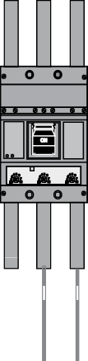

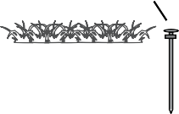
Equipo aguas abajo
El neutro solo se conecta a tierra en la entrada de servicio. Cuando se utilizan equipos aguas abajo, el neutro está aislado en ese equipo.
La siguiente ilustración muestra un cuadro de entrada de servicio conectado a un tramo aguas abajo. El neutro de la sección de aguas abajo se conecta a tierra a través de la barra de tierra del tablero de entrada de servicio. el neutro esno conectado a tierra en el cuadro aguas abajo.
Observe también que el cuadro de distribución aguas abajo no tiene un enlace de desconexión neutral. No se requieren enlaces de desconexión neutral en los tableros de distribución utilizados como equipo de entrada que no es de servicio. Cualquier tramo de aguas abajo alimentado desde el segundo cuadro también se conectaría a tierra a través del cuadro de entrada de servicio.
ABCN
ABCN
Fuente de alimentación de servicios públicos
Entrada de servicio
Tablero de conmutadores
Barra colectora de tierra
tierra
Tierra
A cargas aguas abajo

Slide 26
Protección contra fallas a tierra
A falla a tierra Es una condición en la que la corriente eléctrica toma un camino no deseado a tierra. Por lo general, la corriente fluye de un conductor a un conductor conectado a tierra adyacente o a una superficie conectada a tierra. El tipo más común de falla a tierra es una falla a tierra de arco. En tales casos, la corriente a menudo toma un camino de alta resistencia a tierra y puede fluir de forma intermitente o durante un período breve. Como resultado, una falla a tierra a menudo no disparará un interruptor de circuito a menos que haya sido diseñado para detectar fallas a tierra. No obstante, las fallas a tierra aún pueden ser peligrosas.
En algunas aplicaciones, como para ubicaciones seleccionadas en una residencia, se requiere protección de falla a tierra para la protección de la vida. En muchas aplicaciones comerciales o industriales,protección contra fallas a tierra se requiere para proteger el equipo.
De acuerdo con la Comité ejecutivo nacional®, se debe proporcionar protección contra fallas a tierra del equipo para servicios eléctricos en estrella sólidamente puestos a tierra de más de 50 voltios a tierra pero que no excedan los 600 voltios de fase a fase para cada medio de desconexión de servicio nominal
000 amperios o más.
Cuando la protección contra fallas a tierra se incorpora a un tablero de distribución, a menudo es mediante el uso de interruptores automáticos con protección contra fallas a tierra.

Slide 27



Método directo
Una forma en que funciona un protector de falla a tierra es con un sensor alrededor de un conductor de tierra, normalmente la correa de neutro a tierra. Esto se conoce como elmétodo directo. Cuando ocurre una falla de línea a tierra, la corriente fluye a través del sensor. Cuando la corriente de falla alcanza el ajuste de umbral del equipo de protección contra fallas a tierra, un disparo en derivación abre el interruptor automático.
A
B
norte
C
Disyuntor con
Opción de disparo de derivación
Neutral
Relé
Sensor de falla a tierra
Equipo de servicio
(1000 amperios o más)
Cargar
Método de secuenciación cero
Otra forma en que funciona un protector contra fallas a tierra es con un sensor instalado alrededor de todos los conductores del circuito, incluido el neutro en los sistemas de cuatro hilos. Esto se conoce como elmétodo de secuenciación cero. Cuando no hay falla a tierra, la suma de todas las corrientes detectadas por el sensor es cero. Cuando ocurre una falla a tierra, provoca un desequilibrio de corriente que es detectado por el equipo de protección. Cuando la corriente de falla alcanza el ajuste de umbral del equipo de protección contra fallas a tierra, un disparo en derivación abre el interruptor automático.
A
B
norte
C
Disyuntor con
Opción de disparo de derivación
Relé
Sensor de falla a tierra
Equipo de servicio
(100 amperios o más)
Cargar

Slide 28
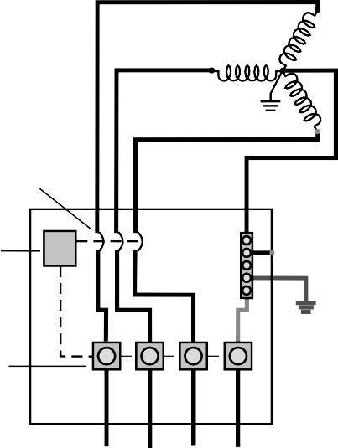




método residual
Otro enfoque es el método residual, que requiere sensores separados para monitorear la corriente en las tres fases y el neutro en un sistema de cuatro hilos. Con este sistema, cuando no hay falla a tierra, la suma vectorial de las corrientes es cero. Sin embargo, si se detecta una falla a tierra, un disparo en derivación abre el interruptor automático.
A
B
norte
C
Disyuntor con
Opción de disparo de derivación
Relé
Sensor de falla a tierra
Equipo de servicio
(100 amperios o más)
Cargar
Falla a tierra
Dispositivos de protección
La protección contra fallas a tierra a menudo se proporciona a través de una característica opcional de un disyuntor. En tales casos, el interruptor automático suele estar equipado con configuraciones fijas o variables para la detección de fallas a tierra (Igramo), el nivel de corriente de falla a tierra requerido para disparar el interruptor y el retardo de tiempo de falla a tierra (tgramo), el intervalo de tiempo que el interruptor permanecerá cerrado después de que se detecte una falla a tierra. Estos ajustes son útiles para coordinar la protección en una instalación.
Falla a tierra
Levantar
yo =% yo
₅₅ ⁷⁰ 20 30
40
. 2s
gramo norte
40
55
. 1s ³⁰
70
20
I2t
25
20
Demora
₇₀ ₅₅ 40 30
@.5 yo
norte
. 4s

Slide 29
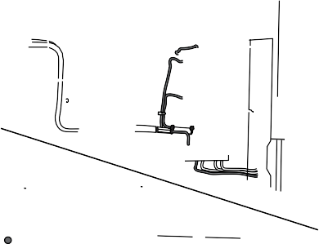
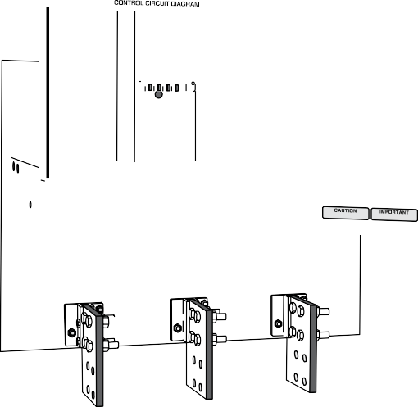
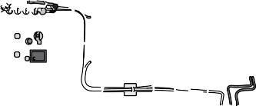





La protección contra fallas a tierra también se puede suministrar con algunos interruptores
de desconexión, como el interruptor de presión atornillado que se muestra a continuación.
Relé de falla a tierra
Reseña 3
. es el equipo a través del cual la energía ingresa a un edificio.
Según Comité ejecutivo nacional® Artículo 230.7 , no se utilizarán más de interruptores o disyuntores para desconectar y aislar el servicio.
Los tableros de distribución típicos constan de una sección y, por lo general, una o más secciones .
Se puede agregar un a un tablero de distribución para acomodar el cable que ingresa por la parte inferior del tablero de distribución y se conecta al bus en la parte superior.
Medición significa que todavía se aplica energía al medidor de servicios públicos cuando la desconexión principal está abierta.
Medición significa que la energía se quita del medidor de servicios públicos cuando la desconexión principal está abierta.
¿Cuál de los siguientes métodos de detección de fallas a tierra involucra la detección de corriente en un solo conductor?
una. Método directo
B. método de secuenciación cero
C. método residual

Slide 30




Sección de servicio Dispositivos de desconexión principal
Por lo general, una sección de servicio de tablero de distribución requiere uno o más dispositivos de desconexión principal de servicio. Un dispositivo de desconexión principal se monta en una sección de servicio y alimenta una o más secciones de distribución. En algunas aplicaciones, se requiere que la desconexión del servicio principal esté ubicada de forma remota a la parte de distribución del equipo y se considera una red principal remota.
La sección de servicio de los tableros de distribución de Siemens puede acomodar una variedad de dispositivos de protección principales. Según el modelo del tablero de distribución y los requisitos del cliente, el dispositivo de protección principal puede ser un interruptor fusible Vacu-Break, un interruptor fusible de alta presión de contacto (HCP), un interruptor de presión atornillado con fusible (BPS), un disyuntor de caja moldeada (MCCB), un interruptor de caja aislada disyuntor (ICCB) o disyuntor de potencia de baja tensión (LV).
s

Slide 31
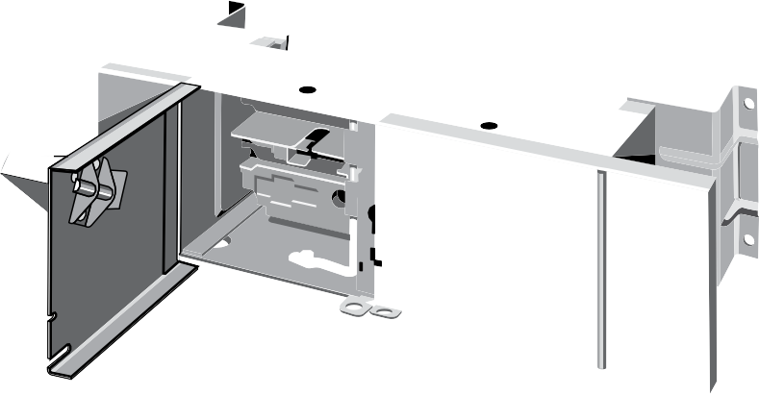
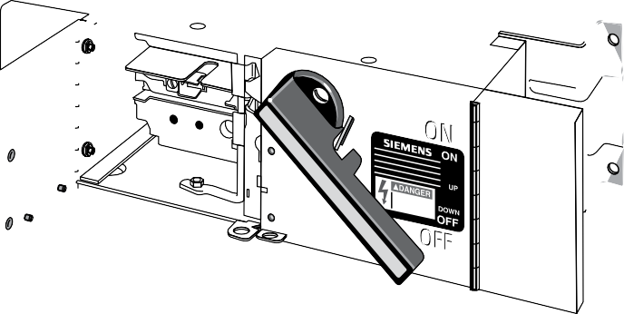

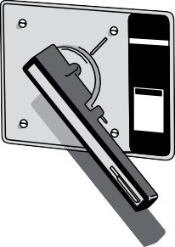

Fusible Vacu-Break
Interruptores
Un tipo de dispositivo de protección es el Siemens Interruptor fusible Vacu- Break. Los interruptores fusibles Vacu-Break están disponibles en clasificaciones de amperios de hasta 200 amperios.
Interruptores con fusibles HCP
Siemens interruptor fusible de alta presión de contacto (HCP) es otro dispositivo que se puede utilizar en la sección de servicio como dispositivo de desconexión. Los contactos visibles brindan una indicación visual sobre el estado del interruptor antes de realizar el mantenimiento. Los interruptores fusibles HCP están disponibles con clasificaciones de amperios de 400 a 200 amperios.
Los interruptores fusibles HCP son adecuados para usar en sistemas con hasta 200 000 amperios de corriente de falla disponible cuando se usan con fusibles Clase J o Clase L.
3

Slide 32


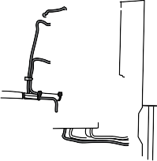





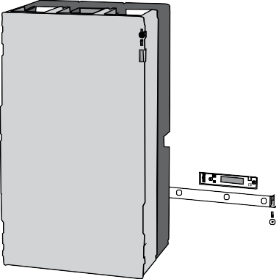
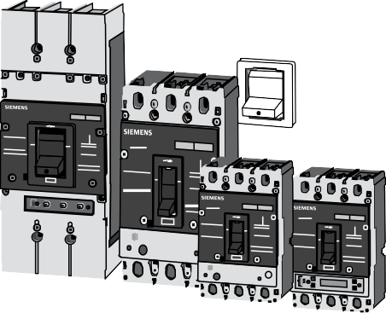
Interruptores de presión atornillados
con fusibles
A interruptores de presión atornillados fusibles (BPS) también se puede utilizar como una
desconexión principal. Los interruptores de presión atornillados están disponibles con clasificaciones de amperios de 800 a 6000 amperios.
Montaje de fusibles
Circuito de caja moldeada
Rompedores
Siemens ofrece una variedad de termomagnéticos y de estado sólido disyuntores de caja moldeada con clasificaciones de corriente continua de hasta 2000 amperios. Estos interruptores automáticos están disponibles con una amplia gama de características y accesorios. Para obtener información adicional sobre los interruptores automáticos de caja moldeada de Siemens, consulte Conceptos básicos de los disyuntores.
! PELIGRO ! PELIGRO ! PELIGRO
! PELIGRO ! PELIGRO ! PELIGRO
Cuadro MG
SOBRE
I
Tipo/Error NNG
! PELIGRO ! PELIGRO ! PELIGRO
Cuadro MG
SOBRE
I
Tipo/Error
NNG
Cuadro MG
SOBRE
I
Tipo/Error NMG
Cuadro - LG
APAGADO
^{Tipo/Tipo} NLG
O
APAGADO
O
SOBRE
I
Marco JG
^{Tipo/Tipo} NJG
APAGADO
800A
O
APAGADO
600A
O
SOBRE
I
APAGADO
400A
O
Cuadro DG
^{SOBRE} I
Tipo/Tipo NDG
Cuadro FG
^{SOBRE} I
Tipo/Tipo NFG
^{APAGADO} O
150A
^{APAGADO} O
ESC
250A

Slide 33
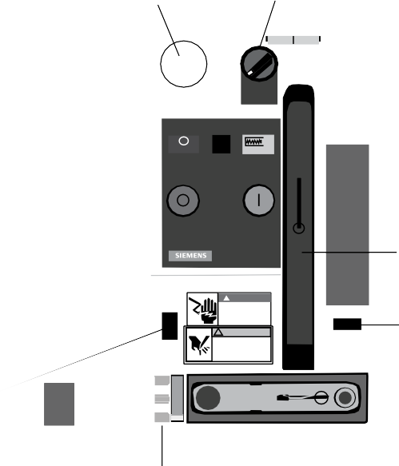

Disyuntores WL
Familia de disyuntores WL de Siemens ha sido diseñado para abordar los requisitos cada vez más exigentes de los sistemas de distribución de energía eléctrica actuales e incorpora las siguientes características.
Alta fiabilidad
Tamaño compacto
Facilidad de uso
Modularidad del diseño
Flexibilidad de las comunicaciones del sistema
Características orientadas a la seguridad
Dispositivo de bloqueo
”cerradura ABIERTA” (opción)
Interruptor de desconexión del motor (opción)
o “Cerrado Eléctrico” (opción)
Cortacircuitos
ABRIR CERRADO
Indicador
integrado
CubículoAUTOBÚS
^{UL} SA
LISTADO
INTERRUPTOR DISPARADO FUSIBLE DISPARADO
^{AUTO} APAGADO
MOTOR
OK CARGADO
REINICIAR
ETU745
APAGADO EN
Tapón de calificación
=
1
1
1
1
1
SI
gramo
ABIERTO
Indicador de energía almacenada
Indicador de listo para cerrar
Botón “ABRIR” o
“ABIERTO DE EMERGENCIA”
Botón de seta (opción)
CONTACTOS LISTO PRIMAVERA
Botón “CERRAR”
ABIERTO EMPUJAR CERCA
Candado capaz
Palanca de carga de resorte
12
! PELIGRO
! ADVERTENCIA
Operaciones de hacer-deshacer
Contador (opción)
Unidad de disparo
99993
Liberación mecánica de
Asa de estantería (opción)
CONECTAR
PRUEBA
DESCONOCIDO
Bloqueo de manija de estantería (opción)
Manija Indicador de posición Manija de inserción
Los disyuntores discutidos hasta ahora en este curso son disyuntores de caja moldeada que cumplen con la especificación UL 489. Esta especificación también cubre una categoría de interruptor automático de caja moldeada comúnmente conocida comodisyuntor de caja aislada (ICCB). Los ICCB se utilizan generalmente en tableros de distribución y pueden ser de montaje fijo o extraíble.
Otra categoría de grandes interruptores automáticos es el disyuntor de potencia de baja tensión (LV). Los interruptores automáticos de potencia de BT generalmente se montan extraíbles y se pueden usar en tableros de distribución o equipos de conmutación. Los disyuntores de potencia de baja tensión destinados al mercado de EE. UU. cumplen con las normas del Instituto Nacional Estadounidense de Estándares (ANSI) (C37. 3, C37. 6, C37. 7 y C37.50) y la norma SG3 de la Asociación Nacional de Fabricantes Eléctricos (NEMA). La especificación UL correspondiente para interruptores automáticos de potencia LV es UL 066.

Slide 34
La familia de disyuntores WL de Siemens incluye tanto ICCB que cumplen con la especificación UL 489 como disyuntores de potencia LV que cumplen con UL 066 y las especificaciones ANSI y NEMA correspondientes.
Disyuntores WL UL 489 tienen un voltaje operativo máximo nominal de 600 V y están disponibles en tres tamaños de estructura con capacidades nominales de 800 a 5000 A. Los tres tamaños de estructura tienen versiones de montaje fijo y extraíble.
Disyuntores WL UL 1066se utilizan generalmente en aparamenta de baja tensión (BT) como interruptores extraíbles, pero también se pueden utilizar en cuadros de distribución. Tienen una tensión de funcionamiento máxima nominal de 635 V y están disponibles en dos tamaños de bastidor con clasificaciones de bastidor de 800 a 5000 A.
Para obtener información adicional sobre los interruptores automáticos WL, consulte
Conceptos básicos de los disyuntores.

Slide 35
Sección de Distribución
La sección de distribución recibe energía de la sección de servicio y la distribuye a varias cargas aguas abajo.
Suministro
Sección de Distribución
Interruptor del circuito principal
Río abajo
cargas
Sección de servicio
Alineación trasera
Según el diseño de un cuadro de distribución específico, el gabinete de la sección de servicio puede ser más profundo que la sección de distribución. Esto se debe al tamaño del dispositivo de desconexión principal y los requisitos de bus asociados. La parte posterior de todas las secciones se alinea para que el tablero de distribución se pueda instalar contra una pared. Esto se conoce como alineación trasera.
Alineado trasero
Servicio
Sección
Distribución
Secciones

Slide 36
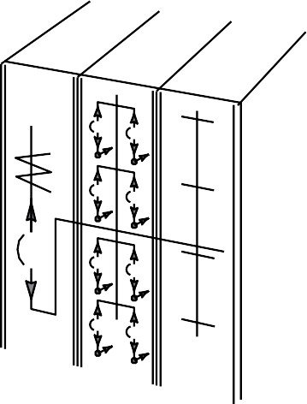
Alineación delantera y trasera
Los tableros también se pueden alinear por delante y por detrás, si la profundidad de la sección de servicio y la sección de distribución son las mismas. En algunos tableros, los dispositivos de protección del circuito y el bus pueden requerir un gabinete más profundo. En otros cuadros, se puede añadir profundidad extra como opción.
Servicio
Sección
Distribución
Secciones
Alineación delantera y trasera
Dispositivos de protección
Al igual que la sección de servicio, la sección de distribución acomodará una variedad de dispositivos de protección. La selección depende de las características del sistema eléctrico. El siguiente gráfico muestra la gama de dispositivos de desconexión que se pueden instalar en las secciones de distribución de los cuadros de distribución Siemens. Además de los dispositivos de desconexión, también se pueden instalar arrancadores de motor.
Dispositivo | Valoración actual
Interruptores fusibles Vacu-Break | 30-1200 amperios
Conmutadores HCP | 400-1200 amperios
Presostatos atornillados | 800-6000 amperios
Disyuntores de caja moldeada | 15-2000 amperios
Disyuntores de caja aislada | 400-5000 amperios
Disyuntores de potencia de BT | 400-5000 amperios

Slide 37
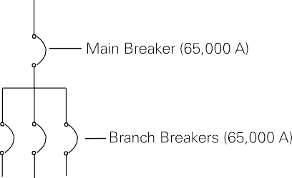
Clasificaciones de la centralita
Al seleccionar tableros de distribución y dispositivos de protección contra sobrecorriente, es importante conocer tanto la corriente continua máxima requerida como la corriente de falla disponible. Estos factores son fundamentales para determinar las distintas clasificaciones de este equipo.
Clasificación de interrupción
Clasificación de interrupción es el nivel de corriente que un dispositivo de protección (fusible o disyuntor) puede interrumpir de manera segura sin daño bajo condiciones específicas. La clasificación de interrupción del tablero de distribución depende de la clasificación de interrupción de los dispositivos de protección del circuito y del método de clasificación utilizado.
De acuerdo con la NEC® Artículo
0.9, equipo diseñado para
la corriente de interrupción en los niveles de falla debe tener una clasificación de interrupción suficiente para el voltaje nominal del circuito y la corriente que está disponible en las terminales de línea del equipo.
Hay dos formas de cumplir con este requisito, la método de calificación completa y el método de calificación en serie.
Calificación completa
El método de clasificación completa requiere seleccionar dispositivos de protección de circuito con clasificaciones individuales iguales o mayores que la corriente de falla disponible. Por ejemplo, si hay disponibles 65 000 amperios de corriente de falla en la entrada de servicio, cada dispositivo de protección de circuito debe tener una clasificación de interrupción de 65 000 amperios.

Slide 38
Clasificación de la serie
Debido a que el método de clasificación completa agrega gastos al diseño de un tablero de distribución, los tableros de distribución clasificados en serie listados por UL están disponibles para muchas aplicaciones a un costo más bajo. El método de clasificación en serie también requiere que la clasificación de interrupción del dispositivo de protección del circuito principal sea igual o mayor que la corriente de falla disponible, pero los dispositivos de protección del circuito aguas abajo conectados en serie pueden clasificarse con valores más bajos.
Por ejemplo, un edificio con 42 000 amperios de corriente de falla disponible podría usar un interruptor en la entrada de servicio con una clasificación de interrupción de 42 000 amperes e interruptores aguas abajo adicionales con una clasificación de interrupción más baja, como
8.000 amperios.
Las combinaciones de interruptores clasificados en serie deben probarse en serie para estar
en la lista de UL. Los disyuntores clasificados en serie de Siemens se enumeran en la Directorio de componentes reconocidos por UL (libros amarillos) Volumen 1. Los interruptores clasificados en serie seleccionados también se enumeran en el catálogo de Speedfax.
Clasificación de resistencia a
cortocircuitos
Calificación de resistencia a cortocircuitos se refiere al nivel de corriente de falla que un equipo puede soportar durante un tiempo específico sin sufrir daños.
Underwriters Laboratories establece las normas de resistencia a cortocircuitos (UL Standard 89 ). Las estructuras de barras y los refuerzos están diseñados para soportar una corriente específica durante un tiempo específico. La clasificación de resistencia a cortocircuitos de un tablero de distribución está determinada por las capacidades combinadas de resistencia, interrupción y limitación de corriente de la barra y los dispositivos de protección contra sobrecorriente en el tablero de distribución y cualquier dispositivo de protección contra sobrecorriente delante del tablero de distribución que pueda alimentarlo y protegerlo.
Clasificación de amperios
El clasificación de amperios se refiere a la corriente que un cuadro de distribución o dispositivo de protección puede transportar continuamente sin deterioro y sin exceder los límites de aumento de temperatura.
Voltaje
El voltaje de un cuadro debe ser al menos igual a la tensión del sistema. La tensión nominal de un cuadro de distribución puede ser superior a la tensión del sistema, pero nunca inferior.

Slide 39
Reseña 4
. ¿Cuál de los siguientes dispositivos se puede utilizar como dispositivo de protección principal en un cuadro de distribución Siemens?
una. Interruptor fusible Vacu-Break
Interruptor fusible HCP
MCCB
ICCB
mi. Disyuntor de potencia de BT
F. Todo lo anterior
La familia de disyuntores WL de Siemens incluye tanto ICCB que cumplen con la especificación como disyuntores de potencia LV que cumplen con la especificación .
La sección de un tablero de distribución recibe energía de la sección de servicio y la distribuye a varias cargas aguas abajo.
La clasificación se refiere a la corriente máxima que un dispositivo de protección, como un fusible o un disyuntor, puede interrumpir de manera segura.
La clasificación se refiere al nivel de corriente de falla que un equipo puede soportar durante un tiempo específico sin sufrir daños.
Un tablero de distribución con clasificación tiene un dispositivo de protección del circuito principal que es igual o mayor que la corriente de falla disponible, pero los dispositivos de protección del circuito aguas abajo subsiguientes conectados en serie tienen una clasificación de interrupción más baja.
se refiere a la corriente que un tablero de distribución o dispositivo de protección puede transportar continuamente sin deterioro y sin exceder los límites de aumento de temperatura.

Slide 40
Cuadros de distribución SB, SB2 y SB3
Siemens fabrica una variedad de tableros de distribución. El tipo de tablero seleccionado está determinado por una variedad de factores como el espacio, la carga y el entorno.
Además de cumplir con las cargas actuales, el tablero de distribución debe tener el tamaño adecuado para acomodar cargas adicionales razonables en el futuro. La clasificación continua y el bus pasante se pueden dimensionar en función de la demanda de carga futura anticipada. Se pueden instalar unidades de disparo o fusibles de valores nominales más bajos para cumplir con las demandas de carga actuales y se pueden cambiar en el futuro a medida que aumenta la carga.
Cuadros SB1, SB2 y SB3 están construidos según los estándares UL 89 y NEMA PB-2 y brindan la construcción robusta y la flexibilidad de servicio necesaria en sistemas para plantas industriales, complejos de gran altura, hospitales y edificios comerciales.
Cuadros SB1
Los tableros de distribución SB están diseñados para usarse en aplicaciones donde el espacio en el piso es escaso. Las secciones de distribución SB tienen 20 pulgadas de profundidad. Todas las secciones están alineadas hacia atrás para que puedan instalarse contra una pared. Los principales dispositivos de protección están conectados frontalmente. Están disponibles clasificaciones de bus pasante de hasta 2000 amperios a 600 VCA.

Slide 41
Cuadros SB2
Al igual que los tableros de distribución SB, las secciones de distribución del tablero de distribución SB2
tienen una profundidad estándar de 20 pulgadas, pero las secciones de distribución del tablero de distribución SB2 pueden tener profundidades opcionales de 28 o 38 pulgadas para brindar espacio adicional detrás del bus vertical. Todas las secciones están alineadas hacia atrás como estándar. La alineación delantera y trasera está disponible como opción. Los dispositivos de protección principal SB2 y el bus pasante tienen una capacidad nominal de hasta 4000 amperios a 600 VCA.
Cuadros SB3
Las secciones de distribución SB3 tienen una profundidad estándar de 20 pulgadas, pero
pueden tener una profundidad opcional de hasta 58 pulgadas, cuando se requiere espacio adicional. Los tableros de distribución SB3 con profundidades de 38 pulgadas o menos se pueden instalar contra una pared. Se requiere acceso trasero para hacer uso de la profundidad adicional para los tableros de distribución SB3 que tienen más de 38 pulgadas de profundidad. Todas las secciones están alineadas hacia atrás como estándar. La alineación delantera y trasera está disponible como opción.
Los tableros de distribución SB3 están disponibles con una clasificación de bus principal de hasta 6000 amperios.
 | SB1 | SB2 | SB3
Calificación máxima del autobús | 2000 un | 4000A | 6000A
Dispositivos principales* | MCCB, VB, HCP, BPS | MCCB, VB, HCP, BPS, WL (montaje fijo) | MCCB, VB, PS, BPS, WL
Dispositivos de alimentación* | MCCB, VB, HCP, BPS | MCCB, VB, HCP, BPS, WL (montaje fijo) | MCCB, VB, PS, BPS, WL
MCCB de estado sólido* | No | Clasificación de interrupción de 100,000 A | Clasificación de interrupción de 200,000 A
Medición del cliente | sí | sí | sí
Medición de servicios públicos | sí | sí | sí
Buses clasificados por densidad | No | sí | sí
Accesible | Parte delantera | Parte delantera | Delantero hasta 38" de profundidad. Delantero y trasero por encima de 38" de profundidad.
Alineación | Trasero | Estándar trasero. Delantero y trasero opcional. | Estándar trasero. Delantero y trasero opcional.
* interruptor automático de caja moldeada (MCCB), interruptor Vacu-Break (VB), interruptor de presión de contacto alto (HPS), interruptor de presión atornillado (BPS), interruptor automático WL (WL)
Secciones de servicio SB1, SB2, SB3
Los tableros de distribución típicos requieren una o más desconexiones principales de servicio. Estas desconexiones principales se montan en una sección de servicio que normalmente alimenta una o más secciones de distribución. En algunas aplicaciones, se requiere que la desconexión del servicio principal esté ubicada en un lugar remoto de estas secciones de distribución y se considera una red principal remota.
Además de la desconexión principal, la sección de servicio generalmente contiene disposiciones de medición de servicios públicos. La medición de secuencia en caliente (transformadores de corriente en el lado de línea de la desconexión principal) es normal, pero también se puede suministrar la medición de secuencia en frío (transformadores de corriente en el lado de carga de la desconexión principal).
4

Slide 42
Para la medición de secuencia caliente o fría, los transformadores de corriente
proporcionados por la empresa de servicios públicos se montan en un compartimiento separado. Este compartimiento está construido según los estándares de la empresa de servicios públicos con puertas con bisagras y provisiones para equipos de medición provistos por la empresa de servicios públicos.
La sección de servicio puede proporcionar espacio para la medición del cliente. Se puede montar una medición analógica o digital en la sección de servicio junto con la desconexión principal. Solo se necesita una sección separada si se requiere un instrumento grande o una cantidad inusual de instrumentos.
Dispositivos principales
 | Montaje |  | Caja moldeada Cortacircuitos | Vacu-Break interruptor fusible | HCP interruptor fusible | Presión atornillada interruptor fusible | WL UL 489 Cortacircuitos
 | Individual | Panel
SB1 | sí |  | 400-2000 A | 800-1200 A | 400-1200 A | 800-2000 A
 |  | sí | 400-1200 A | 400-600 A | 400-1200 A
SB2 | sí |  | 400-2000 A | 800-1200 A | 400-1200 A | 800-4000 A | 400-4000 A (Montaje fijo)
 |  | sí | 400-1200 A | 400-600 A | 400-1200 A
SB3 | sí |  | 400-2000 A | 800-1200 A | 400-1200 A | 800-6000 A | 400-5000 A (Montaje fijo o retiro)
 |  | sí | 400-1200 A | 400-600 A | 400-1200 A
Notas:
Los interruptores de presión atornillados de 5000 A y 6000 A no están listados en UL.
Los interruptores Vacu-Break de desconexión de servicio de 1200 A no están disponibles para voltajes superiores a 240 V. Los dispositivos derivados Vacu-Break están disponibles para todos los voltajes cuando están protegidos por un dispositivo principal.
Gráfico de voltaje
Compatible con SB1, SB2, SB3 |  | Compatible solo con SB3
230 3Ø3W Delta CA | 208Y/120 3Ø4W CA | 240/120 2Ø5W CA neutro simple
240 3Ø3W Delta CA | 220Y/127 3Ø4W CA | 240/120 1Ø3W Tierra Neutro CA
347 3Ø3W Delta CA | 380Y/220 3Ø4W CA | 125 1Ø2W Tierra Neutro CA
380 3Ø3W Delta CA | 415Y/240 3Ø4W CA | 240 1Ø2W No Neutro CA
480 3Ø3W Delta CA | 480Y/277 3Ø4W CA | 125 2W CC
600 3Ø3W Delta CA | 440Y/250 3Ø4W CA | 240 2W CC
240/120 3Ø4W Delta B Fase Pata alta | 600Y/347 3Ø4W CA | 500 2W CC
240/120 3Ø4W Delta C Fase Pata alta
Secciones de distribución SB1, SB2, SB3
Las secciones de distribución SB, SB2 y SB3 están construidas con generosos canalones superiores e inferiores. En las secciones de entrada de cables, ninguna obstrucción se encuentra a menos de ocho pulgadas del piso y ninguna barra conductora viva se ubica a menos de 0 pulgadas del piso. Por lo tanto, hay mucho espacio para pasar los cables en una sección de distribución.
Las cubiertas de canaletas atornilladas estándar brindan acceso completo a los conductores
de carga. Las cubiertas de canalones con bisagras se pueden proporcionar cuando se desea un acceso rápido a los conductores de carga.

Slide 43
Todas las secciones de distribución contienen persianas tanto en la parte superior como en la
inferior para garantizar un funcionamiento fresco.
Debido a que todas las secciones de distribución pueden acomodar cualquier combinación de dispositivos de derivación montados en panel, las futuras modificaciones del sistema son más fáciles de manejar sin agregar secciones de tablero de distribución.
Cuando es necesario instalar secciones de distribución adicionales, esta tarea se ha simplificado porque el bus pasante en cada sección de distribución se extiende y el extremo se perfora previamente para aceptar pernos de placa de empalme.
Dispositivos de sucursal
 | Montaje |  | Caja moldeada | Vacu-Break | HCP | Presión atornillada | WL UL 489
 | Individual | Panel | Cortacircuitos | interruptor fusible | interruptor fusible | interruptor fusible | Cortacircuitos
SB1 | sí |  | 400-2000 A | 400-1200 A | 400-1200 A | 800-2000 A
 |  | sí | 15-1200A | 30-600A | 400-1200 A
SB2 | sí |  | 400-2000 A | 400-1200 A | 400-1200 A | 800-2000 A | 400-4000 A (Montaje fijo)
 |  | sí | 15-1200A | 30-600A | 400-1200 A
SB3 | sí |  | 400-2000 A | 400-1200 A | 400-1200 A | 800-6000 A | 400-5000 A (Montaje fijo o retiro)
 |  | sí | 15-1200A | 30-600A | 400-1200 A
Las mismas notas que se muestran para los dispositivos principales también se aplican a esta tabla.

Slide 44

Cuadros de distribución conectados por la parte trasera
Siemens Cuadros de distribución de conexión trasera (RCS) cuentan con dispositivos de ramal y alimentador montados individualmente. Debido a este método de montaje, el acceso a las terminaciones de los cables salientes debe realizarse desde la parte posterior del tablero de distribución. Las extensiones de la barra colectora de los dispositivos alimentadores se colocan en la parte trasera de la unidad para facilitar el acceso. La parte delantera y trasera de todas las secciones se alinean. Tanto la construcción interior (NEMA) como la exterior (NEMA 3R) están disponibles.
Los tableros de distribución RCS admiten sistemas de hasta 6000 amperios, 600 voltios como máximo en cualquier configuración trifásica de tres hilos o trifásica de cuatro hilos. El bus principal se puede especificar para una clasificación de 600 a 6000 amperios.
Los tableros de distribución RCS utilizan interruptores automáticos de caja aislada WL (UL 489) o de alimentación LV (UL 066) con montaje extraíble y clasificaciones de corriente continua de 400 a 5000 A para dispositivos principales y derivados.

Slide 45
Tableros de distribución de sistemas de energía integrados
El diseño modular de Siemens Tablero de distribución del sistema de energía integrado (IPS) permite que el cliente integre equipos de distribución eléctrica, monitoreo de energía y controles ambientales que normalmente se montan en varios gabinetes en una línea de tablero de distribución. Los clientes tienen la libertad de configurar el arreglo que mejor se adapte a sus necesidades individuales. El cableado de interconexión opcional instalado de fábrica está disponible para reducir aún más el tiempo de instalación.
Los tableros de distribución IPS están construidos según los estándares UL 89 y NEMA PB-2. Las secciones IPS tienen una altura estándar de 90 pulgadas. Se encuentran disponibles secciones opcionales de 70 pulgadas de alto. La profundidad mínima de las secciones IPS es de 3,75 pulgadas. Están disponibles profundidades opcionales de 20, 28 y 38 pulgadas y estas profundidades opcionales pueden ser necesarias dependiendo de los componentes instalados.
Numerosos componentes están disponibles para adaptarse a los requisitos del cliente:
Tableros de iluminación (MLO y dispositivo principal)
Dispositivos de monitoreo de energía
Transformadores de distribución
ACCESO a la comunicación
Contactores de iluminación
Control de iluminación
Control de calefacción, ventilación y aire acondicionado (HVAC)
Equipos de gestión de edificios
Controlador lógico programable (PLC)
Interruptor de transferencia automática (ATS)
Arrancadores de motor
Generadores de respaldo
Los tableros IPS constan de una sección de servicio y una o más secciones de distribución conectadas por cable. Sin embargo, los cuadros de distribución IPS también están disponibles con barras de paso y secciones de extracción.
Los tableros de distribución IPS admiten sistemas de hasta 4000 amperios, 600 VCA máximo en fase, 3 hilos; trifásica, 3 hilos; y configuraciones trifásicas de 4 hilos.

Slide 46



Sección de servicio
6
Secciones de Distribución
1
2
10
3
8
4
5
11
7
Disyuntor o interruptor principal montado en panel hasta 4000 A. Terminal principal solo hasta 2000 A.
Supresor de sobretensiones transitorias (TVSS)
Medidor digital
Unidad de pantalla local (comunicación ACCESS)
5.- Seccionador o seccionador de línea hasta 4000 A
  Módulo de arranque de motor hasta NEMA tamaño 4
  Contactor de iluminación (30 a 225 A)
  Controlador Lógico Programable (PLC)
  Reloj de tiempo
9
Tablero de iluminación
Transformador de distribución
Control de iluminación
Espacio para dispositivos adicionales:
  Contactores de iluminación
-PLC
  Relojes de tiempo
  Interruptor de transferencia automática (ATS)
  Gabinete telefónico
Control de climatización
Componentes suministrados por el cliente

Slide 47




Cuadros de distribución preparados para generadores
Siemens Generator Ready, cuadros de distribución de conexión rápida satisfacer la necesidad del mercado de conexión rápida de un generador para energía de respaldo temporal.
Las aplicaciones más comunes de estos cuadros de distribución son tiendas minoristas con productos perecederos, residencias de ancianos y hospitales. Sin embargo, estos tableros de distribución también deben aplicarse a muchas otras aplicaciones comerciales donde un corte de energía puede resultar en un aumento de costos o pérdida de ingresos.
SERVICIO DESCONECTAR
PORGRAMO ROtunorte DFAtuLT PRAGSOTmiCTION
THESCinfrarrojos CtuESOPRAGSOTmiCTmiD
Cubículo AUTOBÚS
O OK
PELIGRO
!
Tablero de distribución listo para generador en gabinete NEMA 3R

Slide 48
Características
Los tableros de distribución Siemens Generator Ready tienen las siguientes características:
Todas las características estándar de la centralita
Cam-Locks de conexión rápida Crouse-Hinds para un método de conexión principal rápido
Terminales mecánicos estándar adecuados para cable de soldadura tipo W para un método de conexión secundario
Gabinetes NEMA y NEMA 3R
Trampilla en el gabinete NEAM 3R para mantener la clasificación con los cables conectados
Fases etiquetadas y conexiones a tierra
Conexión de bus entre el interruptor del generador y las conexiones rápidas enchufables
Enclavamiento mecánico con interruptor normal
Tapa de tornillos extraíble para cubrir las conexiones rápidas cuando no se usan
Se puede proporcionar como una unidad independiente o en un bus rígido en la alineación del tablero de distribución tradicional
Interruptor de generador
Compartimiento
El disyuntor del generador se puede conectar al tablero de distribución principal normal por cable en aplicaciones de reacondicionamiento o en aplicaciones de construcción nueva. El disyuntor del generador está enclavado con llave con el disyuntor principal en la alineación normal del tablero de distribución. El cuadro se puede clasificar como Apto para Entrada de Servicio.
Conexión rápida
Compartimiento
Cam-Locks de conexión rápida Crouse-Hinds se proporcionan en un compartimento con una tapa de rosca que se puede quitar fácilmente para acceder a las conexiones rápidas. Un extremo de cada conexión rápida es el tablero de distribución y el otro extremo se conecta al cable del generador. Además de las conexiones rápidas,orejetas mecánicas estándar se proporcionan como un método secundario de conexión. Los terminales mecánicos están clasificados para cable de soldadura tipo W, que es común en aplicaciones de generadores.
Conexión del generador
El disyuntor del generador del tablero de distribución se puede conectar a una alineación de tablero de distribución nueva o existente, ya sea por cable o bus rígido.

Slide 49



El disyuntor del generador principal está enclavado con llave con el disyuntor principal normal
El ejemplo muestra Crouse-Hinds Cam-Loks configurados para un 2000 A, trifásico, cuatro hilos
sistema con tierra
Cubículo AUTOBÚS
SERVICIO
DESCONECTAR
THESCinfrarrojos CtuESOPAGSROTmiCTmiD
PORGRAMO ROtunorte DFAtuLT PAGSROTmiCTION
O OK
crouse-hinds Cam-Loks
Mecánica estándar
terminales para uso con cable de soldadura tipo W como secundario
Método de conexión
Acceso de cable con bisagras puerta para mantener Clasificación NEMA 3R con cables conectados
Los tableros de distribución Siemens Generator Ready están construidos de acuerdo con los siguientes estándares o certificaciones: UL 89, NEMA PB-2, NEC Artículo 702, Código de construcción de Florida, sección 420.4.2.9.7 y están calificados sísmicamente y listados en UL (cuando corresponda). Estos tableros de distribución están disponibles con clasificaciones de amperios de 400 a 4000 A. La siguiente tabla muestra clasificaciones y dimensiones adicionales.
C on figu ra ción In fo rm a ción |  |  |  | D im ens ion en pulgadas |  |  | Potencia máxima en kW 2
am pe re Calificación | Jalar Sección Requerido | Estándar Principal Dispositivo | Profundidad 1 | Jalar Sección Ancho | Principal Sección Ancho | total Ancho | 80% Calificado D es conectar |  | 100% Calificado D es conectar
 |  |  |  |  |  |  | 480V | 208V | 480V | 208V
400 | No | S en tron JD | 20 | - | 32 | 32 | 213 | 92 | 266 | 115
600 | No | S en tron LD | 20 | - | 32 | 32 | 319 | 138 | 399 | 173
800 | No | VLMG | 20 | - | 32 | 32 | 425 | 184 | 531 | 230
1200 | No | VGNL | 20 | - | 32 | 32 | 638 | 276 | 797 | 345
1600 | No | VLPG | 38 | - | 32 | 32 | 850 | 365 | 1063 | 461
2000 | No | WL | 38 | - | 38 | 38 | - | - | 1329 | 576
2500 | sí | WL | 38 | 32 | 38 | 70 | - | - | 1661 | 720
3000 | sí | WL | 38 | 32 | 38 | 70 | - | - | 1993 | 864
4000 | sí | WL | 38 | 32 | 38 | 70 | - | - | 2657 | 1151
) La clasificación NEM A 3R requiere una extensión frontal que aumente la profundidad en 11 .25 pulgadas
) F a c to r de potencia su mado (PF ) = 0 .8 y calcu lado usando m áx. kW = (V *A *1 .73 *PF )/(1000 )*(D is connect R a ting )

Slide 50
Secuencia de operación
La siguiente secuencia de pasos de operación está asociada con los tableros de distribución Siemens Generator Ready. Estos están destinados a representar procedimientos típicos, algunos pasos pueden variar según la instalación.
También se deben seguir los procedimientos de seguridad apropiados.
Fuente 1
(Energía de la red)
Fuente 2
(Generador)
Interruptor principal
(Normalmente cerrado)
Interruptor de generador (Normalmente abierto)
Carga común
Sobre la pérdida de energía de la red pública
Abra todos los interruptores de distribución
Abra el interruptor principal (normal) y gire la llave de enclavamiento a la posición abierta
Conecte los cables del generador a conectores rápidos o terminales mecánicos estándar
Gire la llave de enclavamiento a la posición cerrada en el interruptor del generador
Arranque el generador y verifique las conexiones y las fases
Cierre el interruptor del generador y los interruptores de distribución apropiados
Al regresar la energía de la red pública 1. Abra
todos los interruptores de distribución
Abra el interruptor del generador y gire la llave de enclavamiento a la posición abierta
Inserte la llave en el interruptor principal (normal)
Apagar generador
Gire el enclavamiento de llave en el interruptor principal
Cierre el interruptor principal
Cierre los interruptores de distribución apropiados

Slide 51
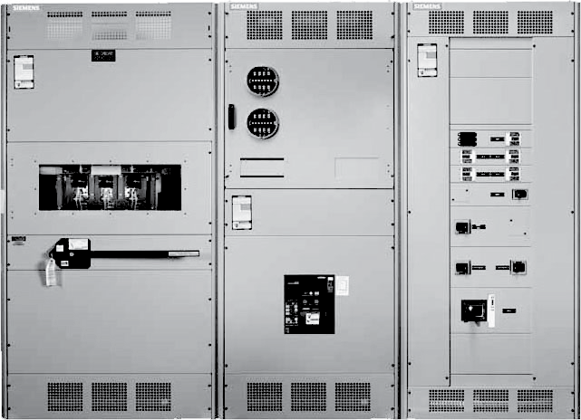
Paneles de distribución listos para energía solar
Los tableros de distribución preparados para energía solar de Siemens brindan una solución
para aplicaciones solares comerciales de CA y CC.
Además de todas las características estándar del tablero de distribución, también están disponibles ventanas de visualización opcionales para un nivel adicional de seguridad cuando se trabaja con entradas de inversor. Los tableros de distribución de Siemens cumplen con todos los requisitos de código y servicios públicos.
Calificaciones | Normas y certificaciones | Características
600 V C (máx.) 500 V CC (máx.) 6000 A (m áx.) B us principal | U L89 1 NEM A PB-2 S e ism ically Calificado NF PA 70 (N EC ® ) cU L (A ls o C om p ie con C SA C 22 .2 N o . 2 44 ) Otro e qu ipm ento se especifica como aplicable) | V entuna de visualización solar opcional (con interruptores de presión empernados) U L48 9 Disyuntores idóneos pa ra alimentación in versa C us tom er M e te ring P ro v isiones de medición de servicios públicos TODAS LAS CARACTERÍSTICAS DEL CONMUTADOR ESTÁNDAR
5

Slide 52
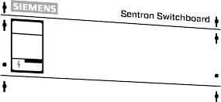


Centralitas Super Blue Pennant
Siemens Centralita Super Blue Banderín es un cuadro de entrada de servicio con los principales dispositivos de seccionamiento y distribución del servicio contenidos en una sola unidad. Las centralitas Super Blue Pennant se encuentranComité de Requerimientos de Equipos para Servicios Públicos de Electricidad (EUSERC) especificaciones. Estos tableros de distribución están clasificados para 400, 600 u 800 amperios con un disyuntor principal y 400 o 600 amperios con un interruptor principal Vacu-Break fusible.
Medidor de vatios-hora
Suministrado por Utilidad
Zócalo del medidor
Medida
Compartimiento
Servicio Principal
Desconectar
Distribución
Panel
Compartimento de medición
El compartimiento de medición tiene provisiones para montar un medidor de servicios públicos
en la puerta. Los tableros de distribución Super Blue Pennant cuentan con dispositivos de medición y bloque de prueba, usan medición de servicios públicos de secuencia en caliente con barrera y tienen un compartimiento de transformador de corriente de la compañía de energía completamente equipado de conformidad con las especificaciones de EUSERC.

Slide 53






Desconexión de servicio
La desconexión del servicio puede ser un interruptor Vacu-Break con fusibles de hasta 200 000 amperios de clasificación de interrupción o un disyuntor con una clasificación de interrupción máxima de 65 000 amperios a 240 voltios y 50 000 amperios a 480 voltios.
Panel de distribución
Los kits de distribución son opcionales y adaptables en campo con clasificaciones de 400 a 800 amperios. Hay disponibles hasta 40 disposiciones de circuitos derivados con un mínimo de 8 circuitos derivados.

Slide 54












Cuadros Multimedida
Siemens cuadros multimedida están diseñados para aplicaciones donde se requieren múltiples medidores de servicios públicos. Estas aplicaciones incluyen centros comerciales, edificios de oficinas y otros edificios con múltiples inquilinos.
Centralitas SMM
Siemens Cuadros SMM están diseñados para cumplir con las especificaciones EUSERC. El servicio principal del tablero tiene una capacidad nominal de hasta 4000 amperios para los siguientes servicios: 20/240 V -fase, 3 hilos; 240/ 20 V trifásico, cuatro hilos, 208Y/ 20 V trifásico, cuatro hilos; y 480Y/277 V trifásico, cuatro hilos. Las Centralitas SMM cuentan con las siguientes características adicionales:
Listado y etiquetado por UL
Secuencia caliente que cumple con el estándar, secuencia fría opcional
Los bloques de prueba son estándar
Bus de cobre o aluminio disponible
Estándar de arriostramiento simétrico de 65,000 amperios (arriostramiento más alto disponible)
Tipo NEMA
Cumple con UL 89
o gabinete NEMA 3R y estándares NEMA PB2
Diseño de cubierta de medidor tipo anillo
Medida
Compartimentos
Desconectar
Inquilino
Desconecta
A través de la sección principal

Slide 55












Centralitas MMS
Siemens centralitas MMS proporcionar una solución de multímetros de alta calidad para áreas donde el cumplimiento de EUSERC no es necesario. El servicio principal del tablero está clasificado hasta 4000 amperios para los siguientes servicios: 208Y/ 20V trifásico, cuatro hilos y 480Y/277 V trifásico, cuatro hilos. Las Centralitas SMM cuentan con las siguientes características adicionales:
Secuencia caliente que cumple con el estándar, secuencia fría opcional
Estándar de arriostramiento simétrico de 50,000 amperios (arriostramiento más alto disponible)
Todos los enchufes del medidor están precableados para enchufes de 00 A, 200 A o 300 A
Bus de cobre o aluminio disponible
Las unidades son accesibles desde el frente
Caja tipo NEMA o NEMA 3R
Disponible con secciones de tracción de cable opcionales
Los enchufes de medidor incluyen derivación manual tipo palanca
Profundidad común para las secciones principales y de medición disponibles bajo pedido.
Diseño de cubierta de medidor de tipo sin anillo

Slide 56
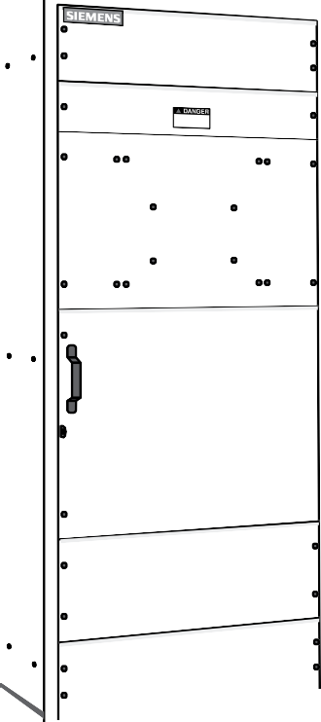
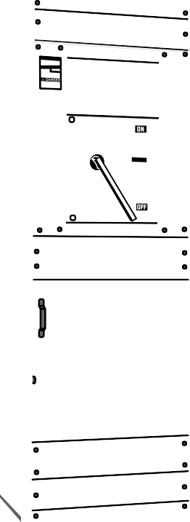
Tableros de Entrada de Servicios Especiales
Cuadros de entrada de servicios especiales se puede utilizar en diversas aplicaciones. Uno de estos cuadros de distribución puede, por ejemplo, colocarse delante de un cuadro de distribución principal para servir como una desconexión principal remota. Los tableros de distribución de entrada de servicio especiales están disponibles con un solo disyuntor de caja moldeada o un interruptor fusible y están listados por UL como adecuados para su uso como equipo de entrada de servicio.
Estas unidades usan construcción interior para montaje en piso únicamente. Las disposiciones del transformador de corriente son ajustables para su uso con transformadores de corriente tipo barra primaria de 2" o 4,5".
Cubículo de servicio BCT
Cubículos de servicio BCT incluir un disyuntor principal de caja moldeada. Están disponibles en clasificaciones actuales de 400 a
200 amperios Los tableros de entrada de servicios especiales de BCT usan medición de secuencia fría como estándar y son alimentados por la parte superior. Para la medición secuencial en caliente, la unidad y el disyuntor pueden invertirse.
Cubículo de Servicio SCT
Cubículos de servicio SCT incluir un interruptor fusible principal de rápida apertura y rápida apertura. Están disponibles en clasificaciones actuales de 400 a
200 amperios
Cubículo de servicio BCT
Cubículo de Servicio SCT

Slide 57
Cosas para considerar
Los elementos que se enumeran a continuación son ejemplos de cosas que debe saber al planificar la compra de un conmutador. También se puede solicitar otra información, pero estos son algunos de los requisitos básicos. Tenga en cuenta que las especificaciones desarrolladas para una aplicación deben considerar tanto los requisitos actuales como las necesidades futuras.
El voltaje de entrada y la configuración
Requisitos de protección de energía entrante
Espacio disponible y consideraciones ambientales
Requisitos de certificación del sistema
Número y tipos de secciones requeridas
Requisitos del gabinete: tipo NEMA, alineación de secciones, accesibilidad y pintura
Consideraciones de envío y elevación
Material de bus, clasificaciones y estrechamiento
Los medios de enrutamiento y conexión para el servicio entrante
Requisitos de medición de servicios públicos y clientes
Requisitos de luz indicadora
Requisitos de disparo de derivación
Requisitos de enclavamiento de llave
Tipos y clasificaciones de los dispositivos de protección principales y derivados
Requisitos de fusibles
Requisitos de protección contra fallas a tierra
Requisitos para el montaje de equipos adicionales en el cuadro de distribución
Requisitos de instalación y servicio

Slide 58
Reseña 5
. Los tableros de distribución SB están alineados.
La clasificación máxima del bus principal de un tablero de distribución SB es de
amperios.
La clasificación máxima del bus principal de un tablero de distribución SB2 es de
amperios.
La clasificación máxima del bus principal de un tablero de distribución SB3 es de
amperios.
El diseño modular de los tableros de distribución de Siemens permite al usuario integrar equipos de distribución eléctrica, monitoreo de energía y controles ambientales que normalmente se montan en varios gabinetes en una línea de tableros de distribución.
Los tableros de distribución Super Blue Pennant están clasificados hasta
amperios con un disyuntor y amperios con un interruptor fusible Vacu-Break.
7. El tablero de distribución de medición múltiple Siemens
está
diseñado para cumplir con las especificaciones EUSERC.
El tablero de distribución de medición múltiple Siemens está diseñado para usarse en áreas donde no es necesario cumplir con la especificación EUSERC.
El tipo de tablero de distribución de entrada de servicio especializado que utiliza un interruptor fusible de rápida apertura y cierre como desconexión principal es un cubículo de servicio .

Slide 59
Revisar las respuestas
Opinión 1
) Distribución de poder; 2) 20; 3) 277; 4)c; 5) delantero y trasero.
Revisión 2
) 90; 2) autobús; 3) ABC; 4) aluminio, cobre; 5) Placas de empalme.
Reseña 3
) Equipos de entrada de servicio; 2) seis; 3) servicio, distribución;
4) sección de tracción; 5) Secuencia caliente; 6) Secuencia de frío; 7) una.
Reseña 4
) f; 2) UL 489, UL 066; 3) distribución; 4) interrumpir;
5) soportar cortocircuitos; 6) serie; 7) Clasificación de amperios.
Reseña 5
) trasero; 2) 2000; 3) 4000; 4) 6000; 5) Sistema de Energía Integrado;
6) 800, 600; 7) SMM; 8) MMS 9) SCT.

Slide 60
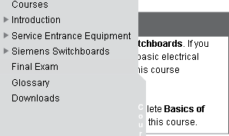
Examen final
Antes de realizar el examen final, se recomienda que elimine los archivos temporales de Internet del navegador web de su computadora. Para la mayoría de las versiones deexplorador de Internet, puede hacerlo seleccionando opciones de Internet desde el Instrumentos menú y luego haciendo clic en el Borrar archivos botón. Si no realiza este paso, es posible que vea una puntuación de 0 % después de enviar su examen para su calificación.
El examen final de este curso está disponible en línea en http:// www.usa.siemens.com/step. Esta página web proporciona enlaces a todos nuestros cursos en línea de quickSTEP. Para completar el examen final de este curso, haga clic en elConceptos básicos de los cuadros de distribución Enlace.
A continuación, mueva el mouse hacia la izquierda para que aparezca la barra de navegación y seleccione el Examen final Enlace. Aparecerá la página del examen final.
Después de completar el examen final, haga clic en el calificar el examen botón en la parte inferior de la página. Su puntaje en el examen se mostrará junto con las preguntas que falló.
Si obtiene un 70 % o más en el examen, se le darán dos opciones para mostrar e imprimir un certificado de finalización. ElImprimir certificado opción le permite visualizar e imprimir el certificado sin guardar su puntuación en nuestra base de datos y el Guardar puntuación La opción le permite guardar su puntaje y mostrar e imprimir su certificado. La opción Guardar puntuación está pensada principalmente para que la utilicen nuestros distribuidores y empleados de Siemens.

